Slide 1

GitHub: Pull Request
Hyunchan, Park
http://oslab.jbnu.ac.kr
Division of Computer Science and Engineering
Jeonbuk National University

Slide 2
Pull request
내 변경사항을 공식 저장소에 반영요청
공식 저장소의 관리자(maintainer)가 나의 요청을 받아들이면? ⇒ Merge를 수행해 줌
Pull Request 가 필요한 경우
오픈소스 프로젝트의 소스를 고친 경우
내가 변경한 소스가 다른 사람에게도 의미가 있는 경우 (개선, 버그수정 등)
Collaborate project에서 merge 권한 관리를 하고 싶을 때
예) master/release 브랜치로의 merge는 무조건 pull request를 사용하고, 팀장이 merge를 수행하기로 정함

Slide 3
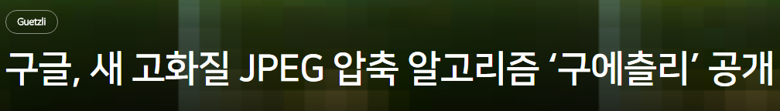
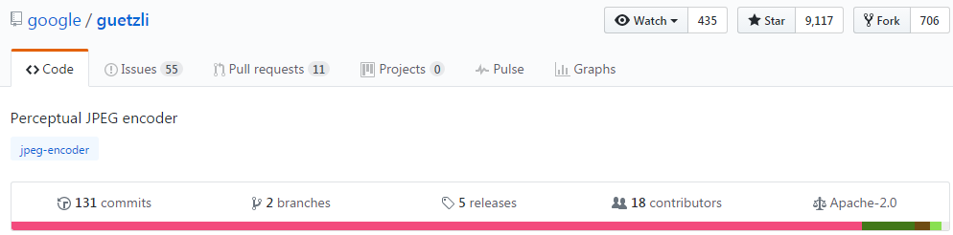
Pull request 예제
http://www.bloter.net/archives/274583
고화질 JPGE 이미지를 만들어주는 이미지 압축 알고리즘
Guetzli 장점: 이미지 손실은 최대한 줄이면서 파일 크기도 줄임
https://github.com/google/guetzli

Slide 4
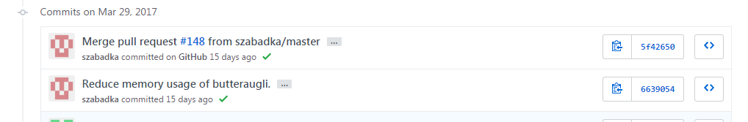
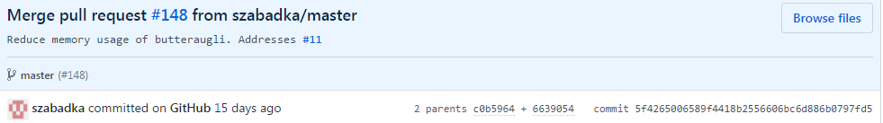
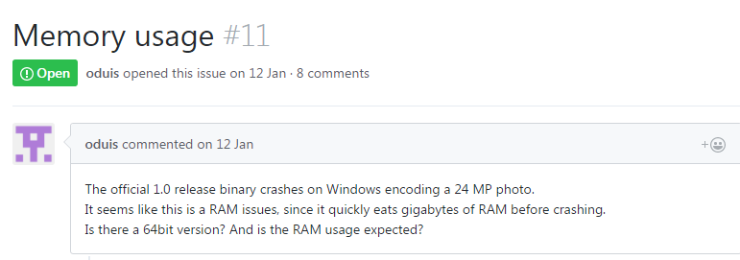
Pull request 예제

Slide 5
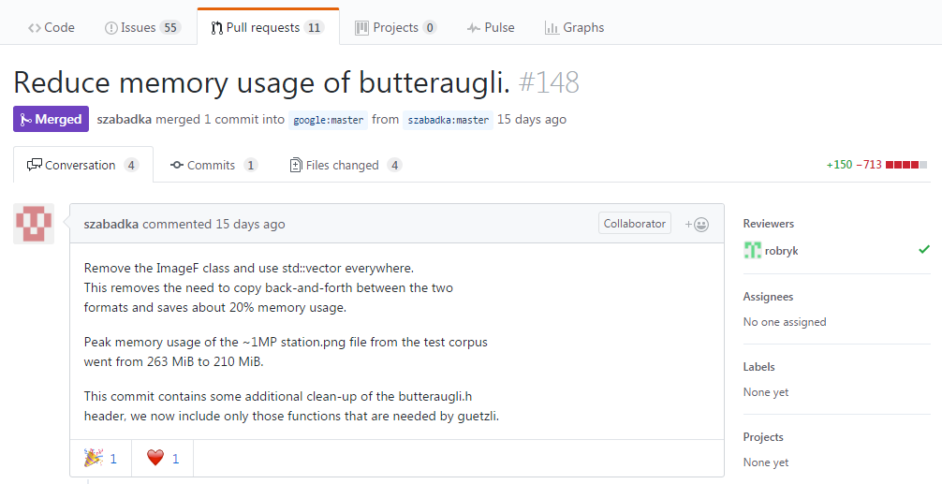
Pull request 예제

Slide 6
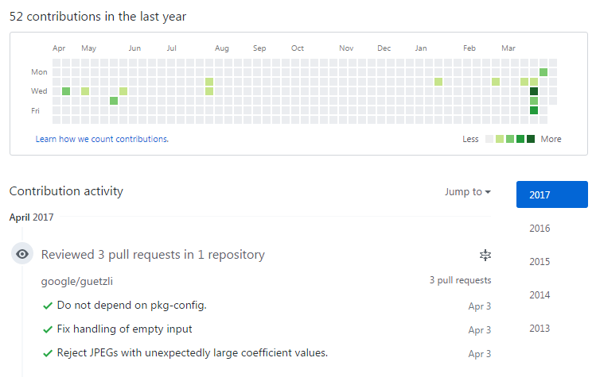
Pull request 예제

Slide 7
Pull request 수행
Collaborator 가 아닌 repository에 작업하는 방법
GitHub의 remote repository 를 fork해, 내 계정에 remote repository 생성
Fork: remote repository를 복제하는 명령
이를 clone 하여 local repository 에서 작업

Slide 8
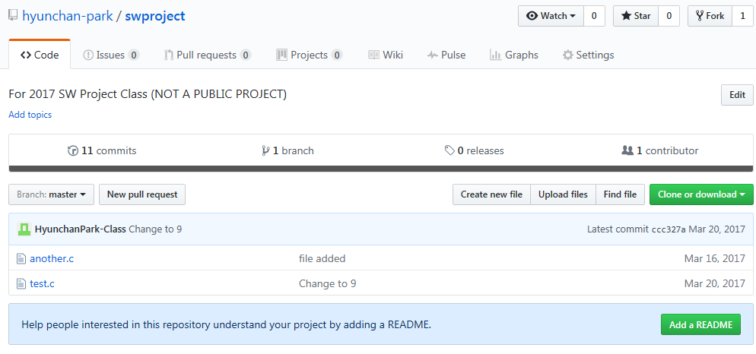
Pull request 수행 1: fork and clone
다른 사람 repository page에 접속해 fork 버튼 클릭

Slide 9
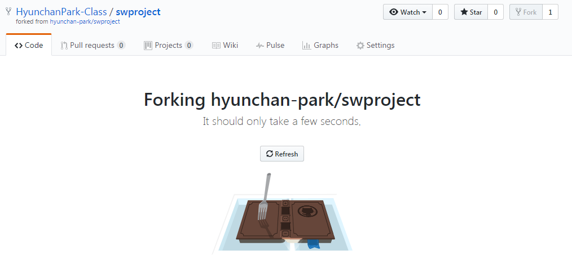
Pull request 수행 1: fork and clone
다른 사람 repository page에 접속해 fork 버튼 클릭

Slide 10
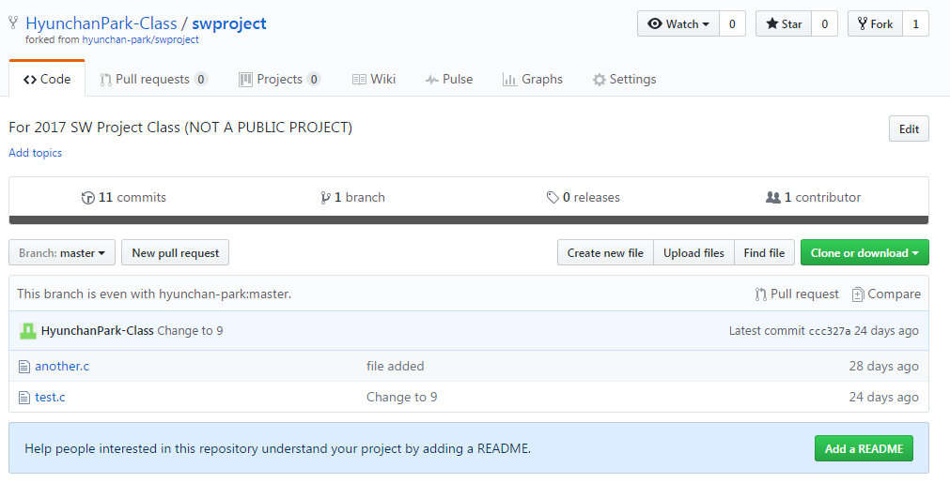
Pull request 수행 1: fork and clone
현재의 repository 상태가 복제됨

Slide 11
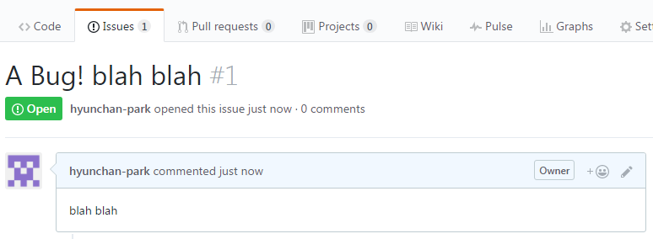
Pull request 수행 1: fork and clone
GitHub desktop 사용해서 Local repo 로 clone
주의: Fork 해서 생성된 내 계정의 repository를 clone 해야 함
예) issue #1 을 해결하는 패치를 만들어서 pull request 해보자
임의로 파일 수정하고 commit, push

Slide 12
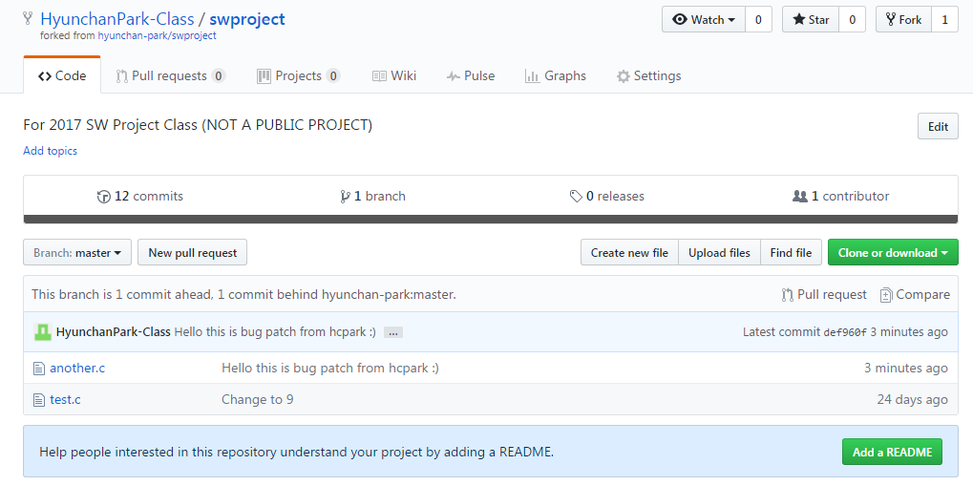
Pull request 수행 2: Create PR

Slide 13
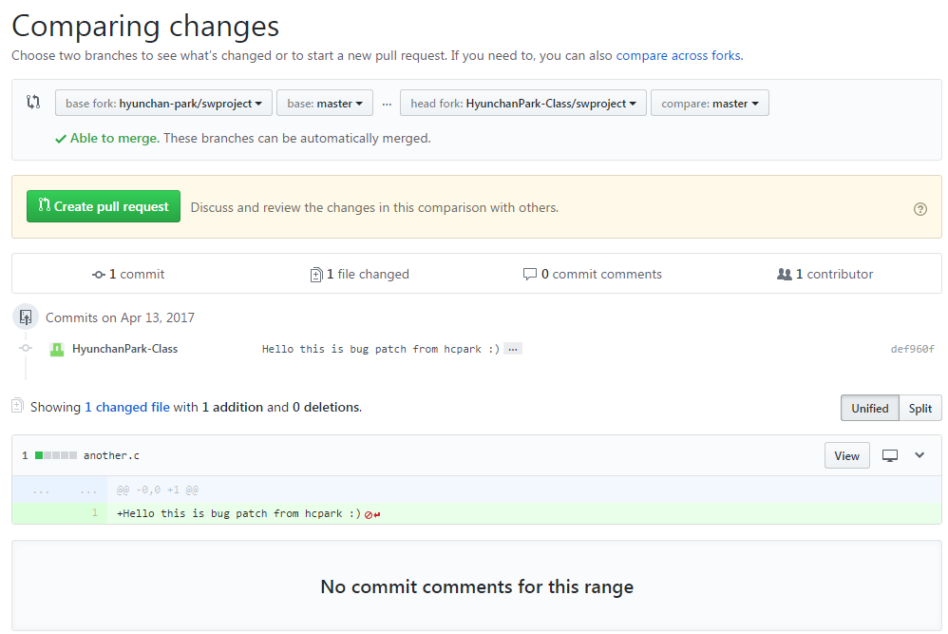
Pull request 수행 2: Create PR

Slide 14
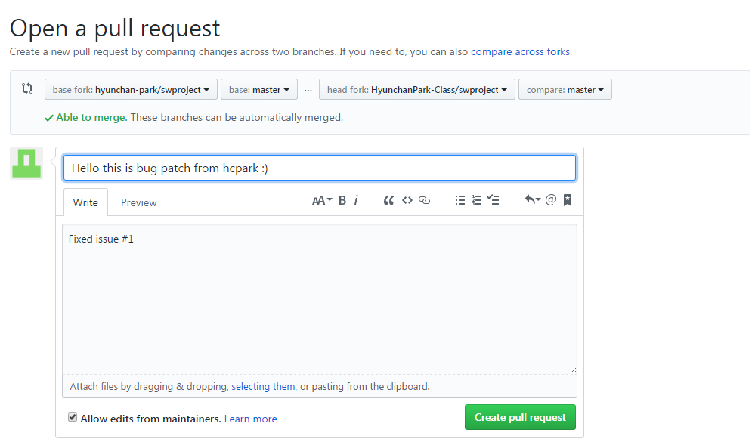
Pull request 수행 2: Create PR

Slide 15
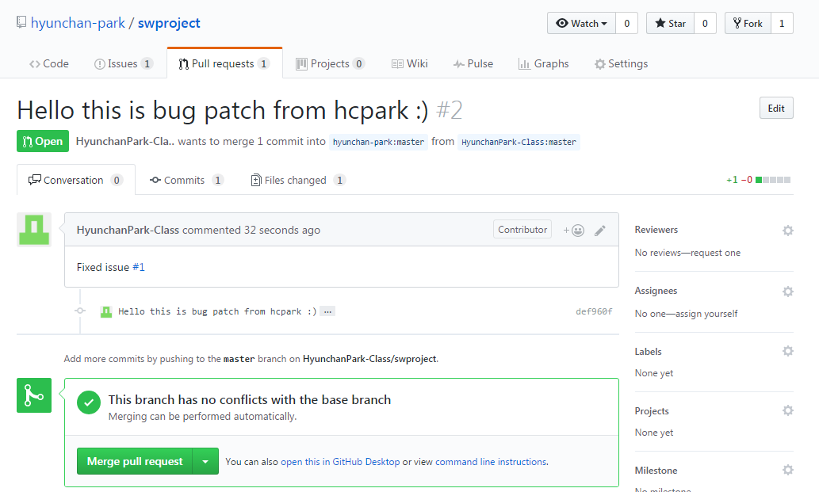
Pull request 수행 2: Create PR

Slide 16
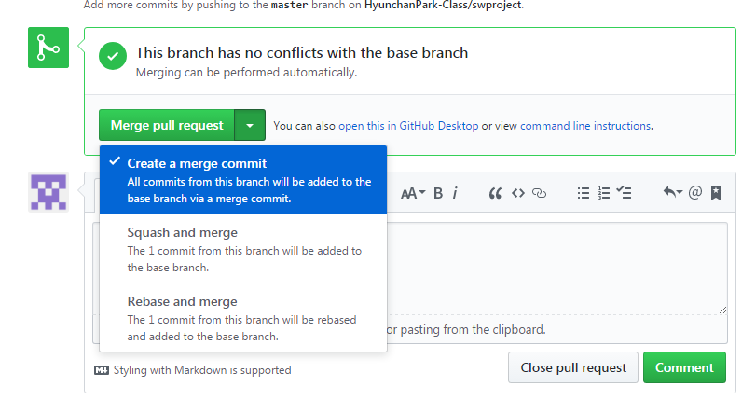
Pull request 수행 3: Merging

Slide 17
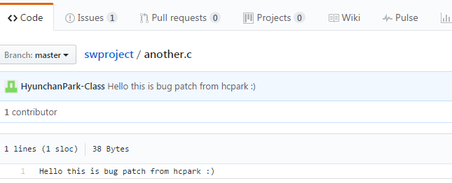
Pull request 수행 3: Merging

Slide 18
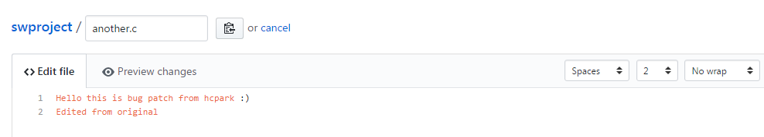
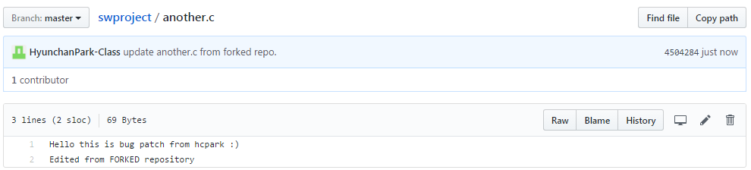
Pull request 수행 4: Merge conflict
Pull request 를 받아 merge 할 때 conflict 가 발생하면?
Fork 뒤에, 양쪽에서 같은 파일을 수정하여 Conflict 유도
원본 repository 에서 수정
Fork 한 repository 에서 수정

Slide 19
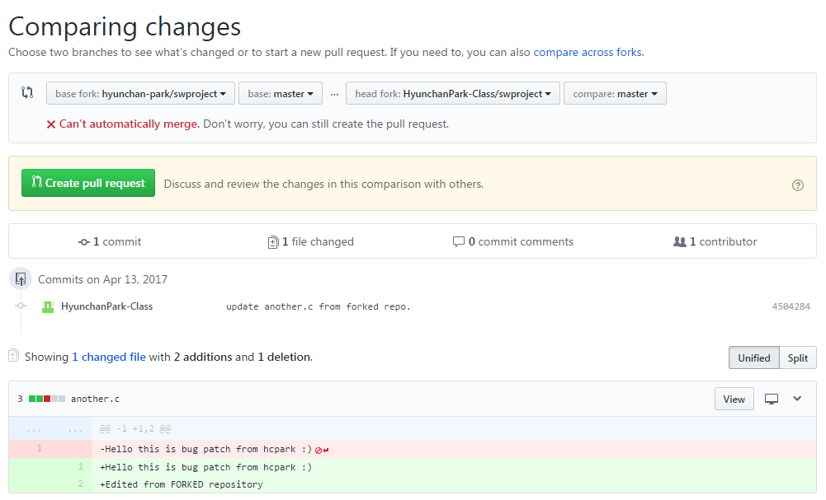
Pull request 수행 4: Merge conflict

Slide 20
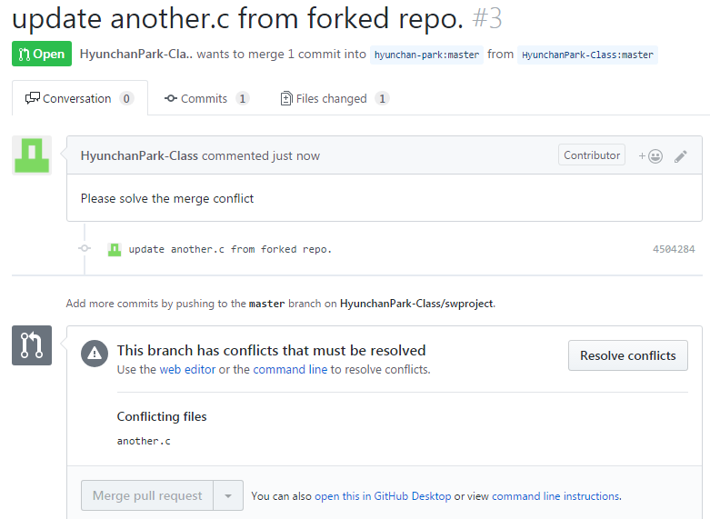
Pull request 수행 4: Merge conflict

Slide 21
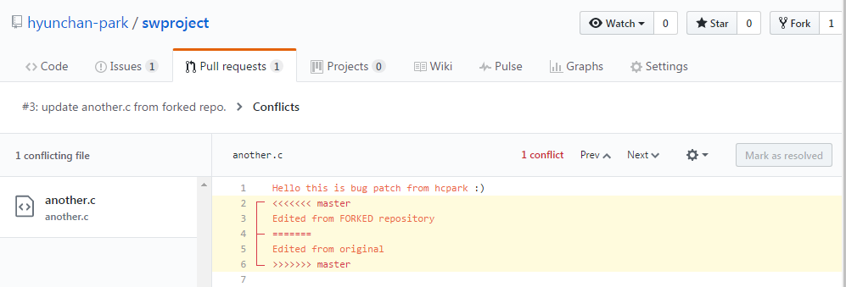
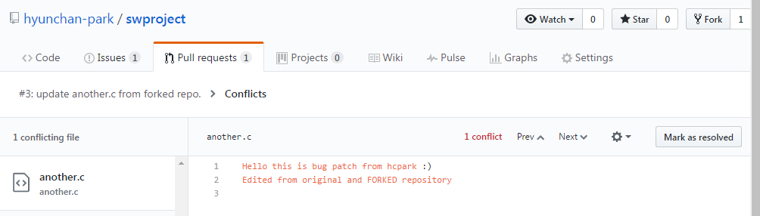
Pull request 수행 4: Merge conflict

Slide 22
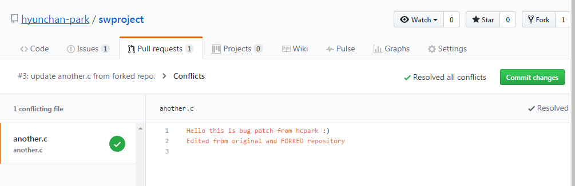
Pull request 수행 4: Merge conflict
Commit changes 클릭하고 잠시 대기

Slide 23
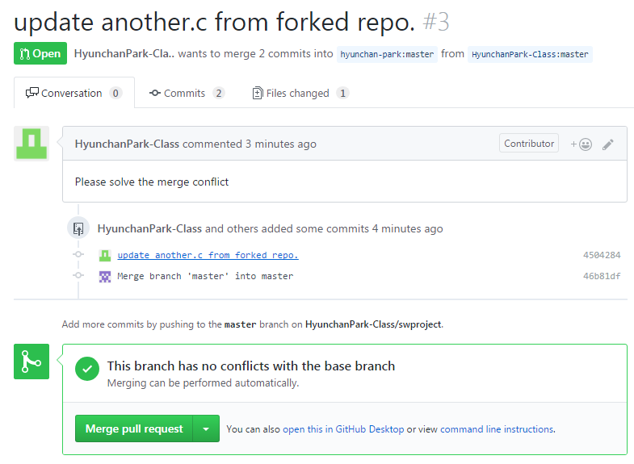
Pull request 수행 4: Merge conflict

Slide 24
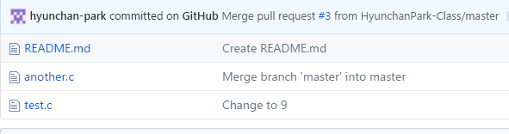
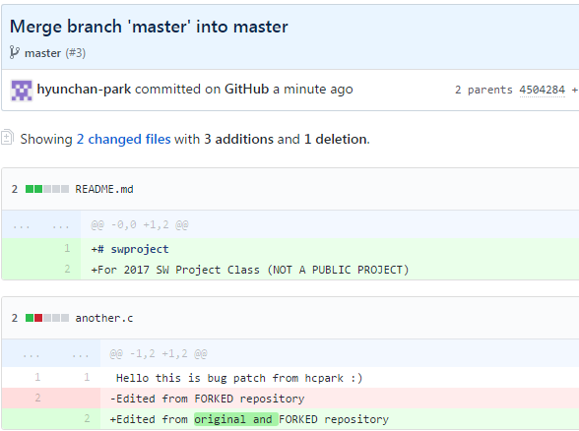
Pull request 수행 4: Merge conflict

Slide 25
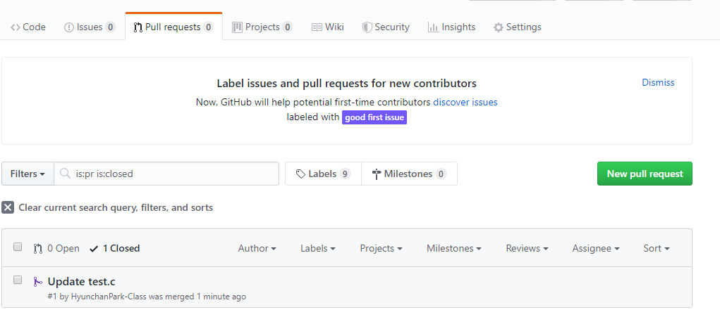
Pull request 수행 4: Merge conflict

Slide 26
개인 과제 #8 : GitHub PR
제출: 하나의 ppt에 각 캡처 파일을 넣은 후, PDF 파일로 변환해 LMS 제출
Page #1: 제목, 학번, 이름
두 사람이 짝을 이뤄 PR 실습 진행
(하여야 하나, 그냥 혼자 계정 2개 만들어서 하자…비대면이라 너무 불편할 것 같다)
1번 ID: Repo 생성
2번 ID: 1번의 Repo Fork 후 수정, PR 요청
1번 ID: PR 확인 및 Merge (캡처 #2)
1,2번 ID: 양쪽에서 같은 내용 수정 (conflict 유도)
2번 ID: PR 요청
1번 ID: PR 확인, conflict 해소 후 Merge (캡처 #3)
제출 기한:
11/23 (월) 23:59
지각 감점: 5%p / day (3주 내 제출해야 함)

